Slide 2
DESIGN THINKING Silabus & Metode
1. Pengenalan Design Thinking dan tahap identifikasi kesempatan
2. Cakupan Project dan Design Brief
3. Perencanaan dan Riset
4. Identifikasi insights dan menciptakan kriteria desain
5. Urun Rembuk dan pengembangan konsep
6. Pitching ideas dan presentasi
7. Membangun Prototypes
8. Menerima masukkan dan saran dari pemangku kepentingan
Selanjutnya Sesi Setelah UTS adalah Lab Design Thinking
Bentuk UTS - Presentasi Kelompok
Bentuk UAS - Pameran Ide
Buku : Jeanne Liedtka and Tim Ogilvie, Designing for Growth: A Design Thinking Tool Kit for Managers (New York: Columbia University Press, 2011)

Slide 3
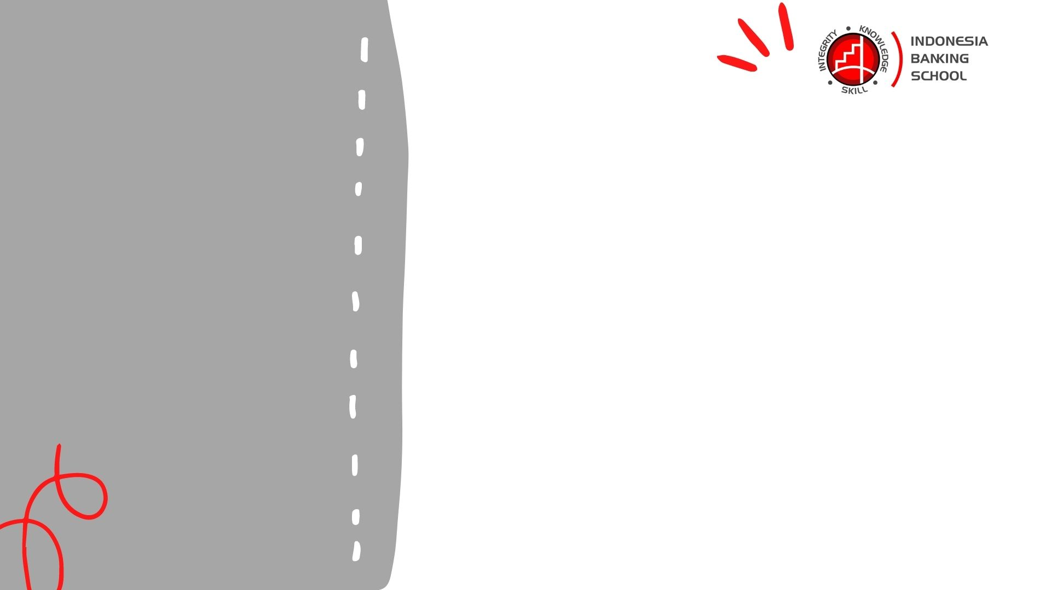
SESI 1
Agenda :
Pengenalan Design Thinking dan tahap idenfikasi kesempatan
▪ Mengapa Design Thinking ?
▪ Design & Business
▪ 4 step Design Thinking
▪ Tools Design Thinking

Slide 4
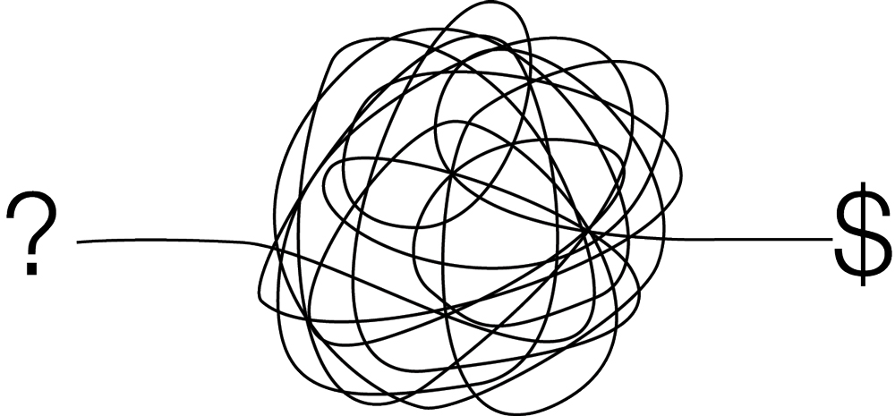
DESIGN ?

Slide 5
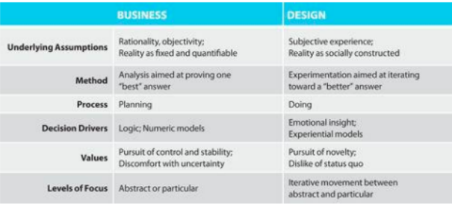
DESIGN THINKING

Slide 6
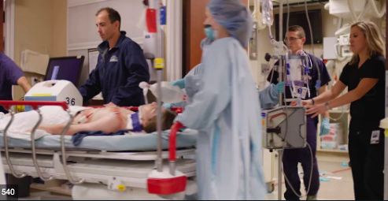
Design Thinking di Rumah Sakit : Trauma Center & Orange Vest

Slide 7
Design Thinking for Products - Braun Charing Toothbrush

Slide 8
Sesi 1. What is Design Thinking
Ini adalah disiplin yang menggunakan kepekaan dan metode untuk mencocokkan kebutuhan seseorang dengan apa yang bisa dilakukan secara teknologi dan apa yang dapat diubah oleh strategi bisnis sehingga dapat menjadi nilai pelanggan dan peluang pasar (Tim Brown)
Notes:
it is a discipline that uses the designer’s sensibility and methods to match people’s needs with what is technologically feasible and what a viable business strategy can convert into customer value and market opportunity (Tim Brown)

Slide 9
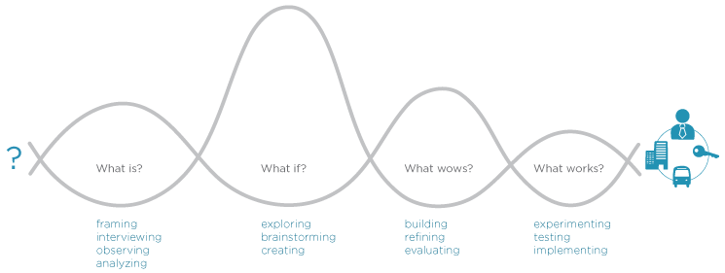
Four Questions of Design Thinking

Slide 10
Design Thinking @ Deutsche Bank
https://www.youtube.com/watch?v=oWO5N3Hh7jI&feature=emb_title

Slide 11
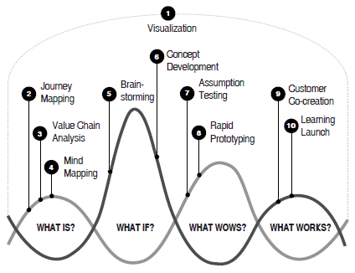
10 Tools of Design Thinking

Slide 12
Tugas
Bentuk Kelompok
Lakukan Observasi - Human Centered
Cari Design Problem
choose one design problem (not solution) as a team
it should be something everyone is excited about doing
once you’ve agreed on it, refine it until time is up:
define every word in detail
describe the consequence of the problem
describe the causes of the problem

